Slide 1
MERN
KAPSEL 2023

Slide 2

Notes:
Kenapa saya mengangkat tema MERN? - Karena disuruh Bu Grace
- Karena pada tugas akhir, terutama untuk IT, butuh teknologi baru yang diajukan supaya bisa lebih “diterima”

Slide 3

Monolithic vs Microservices

Slide 4
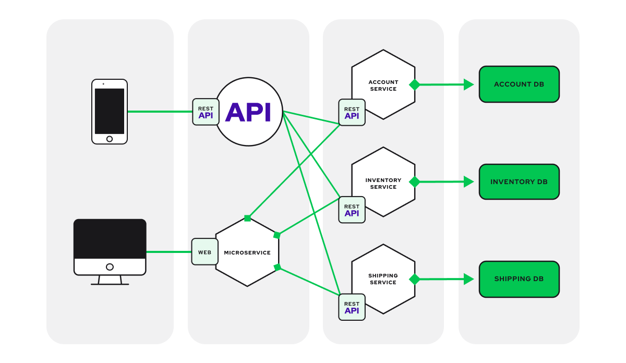
Microservices
Notes:
Simplenya monolithic itu seluruh kodingan menjadi sebuah aplikasi, contoh membangun sistem e-commerce menggunakan Laravel
Sedangkan microservices, aplikasi kita dipecah menjadi service yang lebih kecil-kecil Sebagai contoh, pada gambar e-commerce bisa di lihat (dari kiri ke kanan) 1. Frontend kita
2. Frontend kita mengakses backend nya masing-masing 3. Masih ada 1 layer lagi yaitu service untuk setiap kebutuhan misal rest api untuk account service, inventory service, dan shipping service
4. Baru bertemu dengan database kita

Slide 5

Keunggulan dan Kekurangan Microservice dibanding Monolithic
Notes:
Coba kalian sebutkan keunggulan dan kekurangan dari microservice Keunggulan :
Isolated antara service, sehingga bila ada service yang mati, service lain masih bisa jalan dengan baik
Mudah untuk scaling
Menerapkan prinsip SOLID (https://raygun.com/blog/solid-design-principles/)
S for Single Responsibility Principle
O for Open/Closed Principle
L for Liskov Substitution Principle
I for Interface Segregation Principle
D for Dependency Inversion Principle
Kekurangan :
Problem ketika menghubungkan antara frontend backend, atau antara service, misal network latency
Perlu pengamanan / security khusus
Butuh tim dalam jumlah yang besar dan saling bekerja sama antara tim pembuat service

Slide 6

Apa itu MERN?

Slide 7
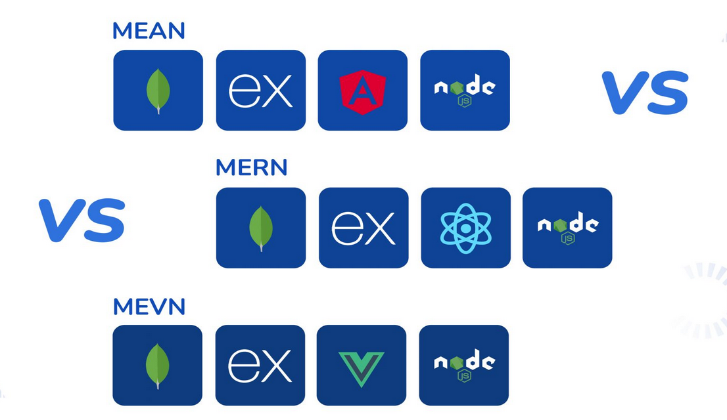
Stacks : MERN vs MEAN vs MEVN
Notes:
Simplenya untuk backend kita akan menggunakan nodejs dan expressjs Untuk database menggunakan mongo (meskipun tidak full) untuk frontend bisa milih Angular / React / Vue

Slide 8
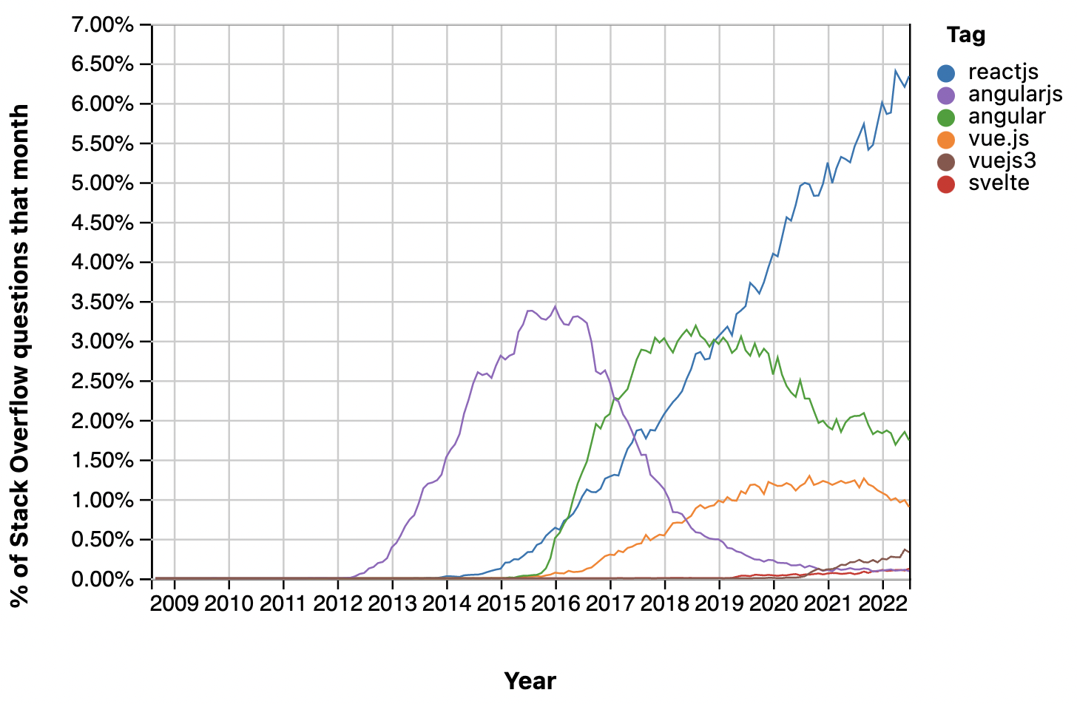
Popularitas

Slide 9
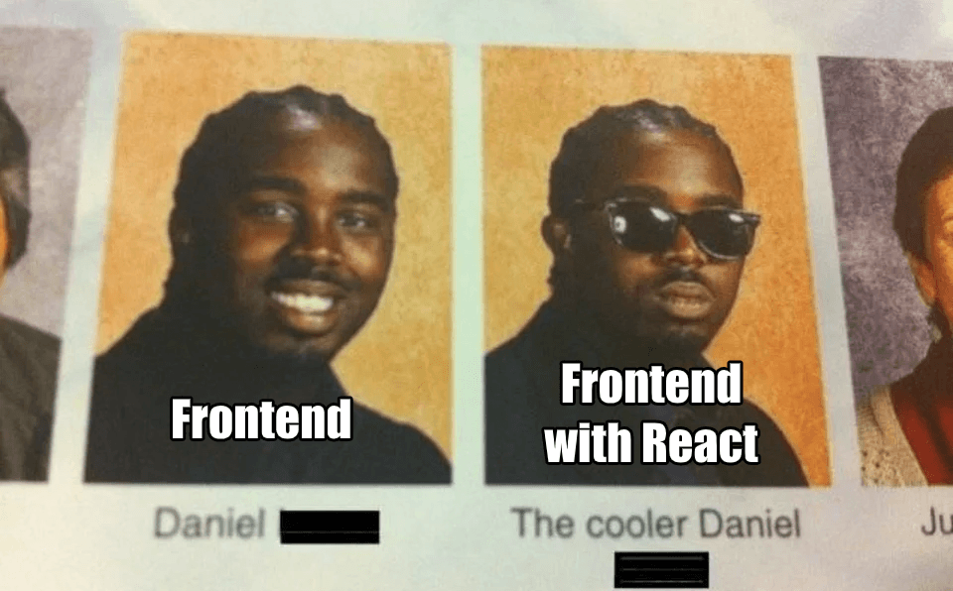
Frontend dengan React
https://roadmap.sh/react untuk roadmap

Slide 10
React Key Concept
Class Component vs Functional Component
Stateless vs Statefull component
Hooks (useState & useEffect & lainnya)
VsCode extension untuk mempermudah penggunaan React
React JS library

Slide 11
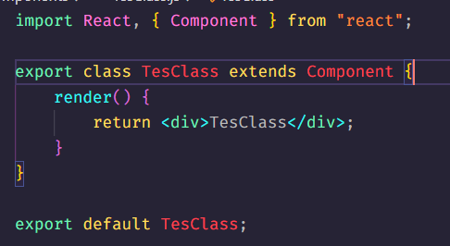
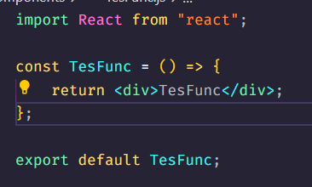
Class Component vs Functional Component
Class component
Functional component
Notes:
Praktekkan di kelas

Slide 12
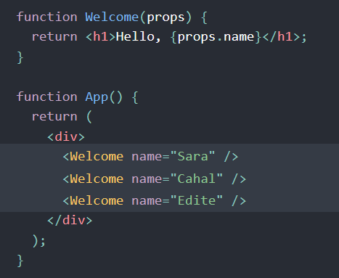
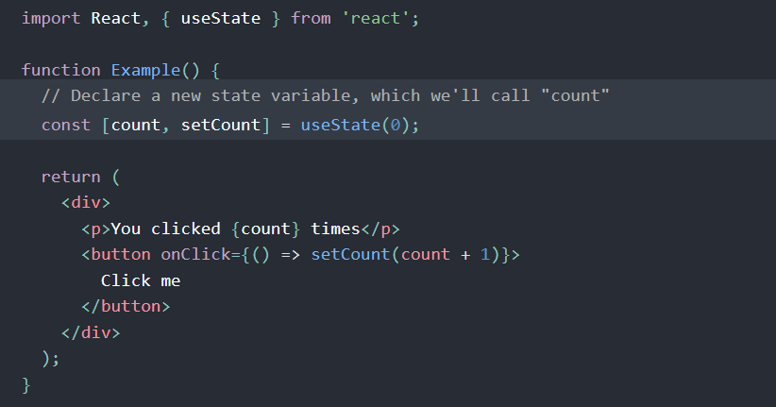
Stateless vs Statefull component
Stateless Component
Statefull component

Slide 13

Hooks
Hooks are a new addition in React 16.8. They let you use state and other React features without writing a class.

Slide 14
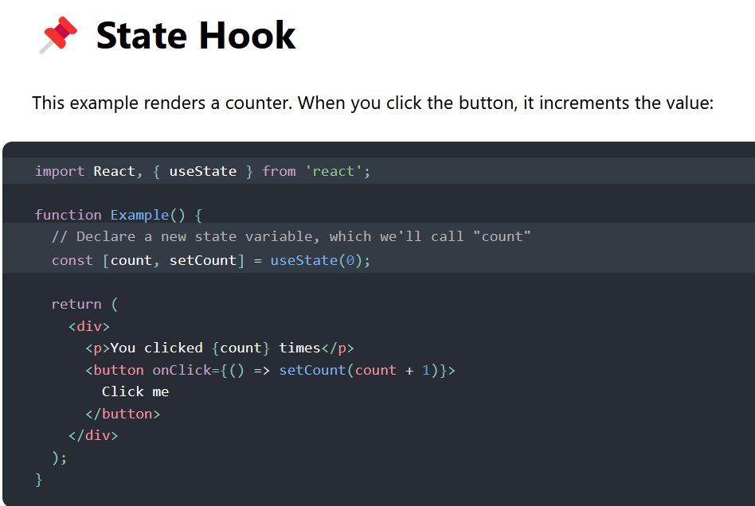
UseState

Slide 15
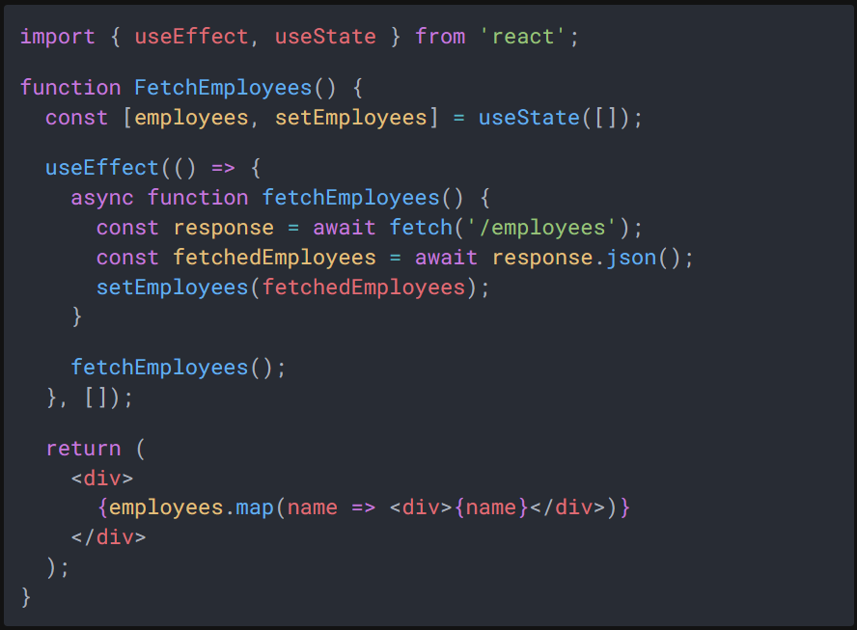
UseEffect

Slide 16
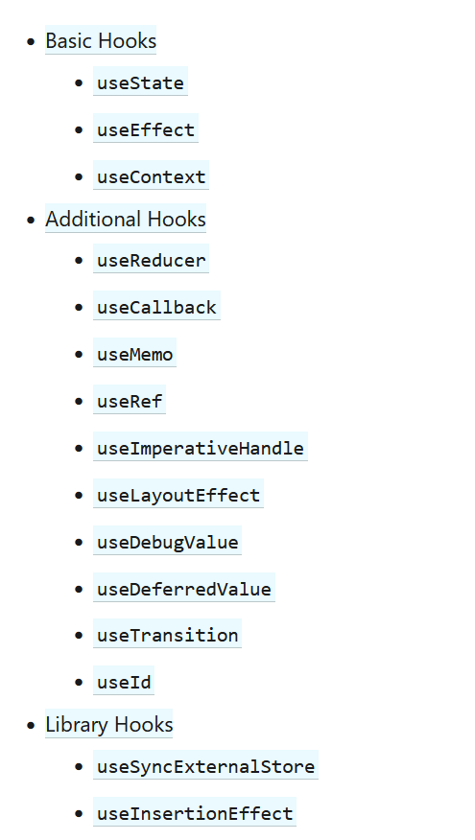
Hooks Lainnya
Requirement Minimal adalah
UseState
UseEffect
Bagaimana dengan useContext dan useReducer? Ada alternatif menggunakan Redux, sabar yaa…
https://reactjs.org/docs/hooks-reference.html

